Slide 1
Общественные обсуждения по проекту решения
Думы Краснокамского городского округа
«О внесении изменений в Правила благоустройства территории Краснокамского городского округа, утвержденные решением Краснокамской городской Думы от 24.04.2019 № 61»
разработчик проекта:
комитет земельных и имущественных отношений администрации Краснокамского городского округа: председатель комитета (Р.Р. Петров)
отдел градостроительства и архитектуры администрации Краснокамского городского округа: начальник отдела, главный архитектор (Г.В. Андросова)
г. Краснокамск
2021 год

Slide 2
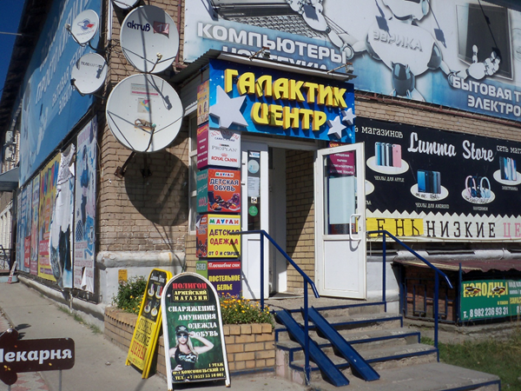
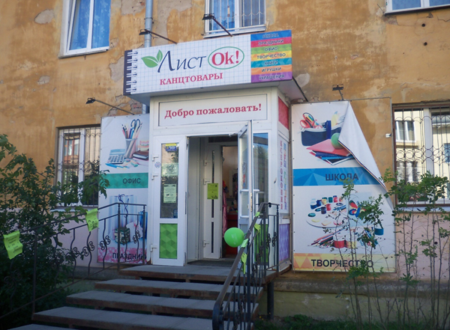
Изменения в Правила благоустройства разработаны в соответствии с Градостроительным кодексом Российской Федерации, Федеральным законом от 06.10.2003 г. № 131-ФЗ «Об общих принципах организации местного самоуправления в Российской Федерации», Уставом Краснокамского городского округа Пермского края.
Предложенные проектом требования к размещению нестационарных торговых объектов, рекламных конструкций и вывесок разработаны с целью формирования единого облика Краснокамского городского округа, обеспечения благоприятной визуально-рекламной среды.

Slide 3
Рекламные конструкции

Slide 4
Основные понятия
Реклама - информация, распространенная любым способом, в любой форме и с использованием любых средств, адресованная неопределенному кругу лиц и направленная на привлечение внимания к объекту рекламирования, формирование или поддержание интереса к нему и его продвижение на рынке.
Рекламные конструкции - технические средства стабильного территориального размещения, монтируемые, располагаемые на внешних стенах, крышах и иных конструктивных элементах зданий, строений, сооружений или вне их, а также остановочных пунктов движения общественного транспорта, которые устанавливает владелец рекламной конструкции, являющийся рекламораспространителем.
Владелец рекламной конструкции (физическое или юридическое лицо) - собственник рекламной конструкции либо иное лицо, обладающее вещным правом на рекламную конструкцию или правом владения и пользования рекламной конструкцией на основании договора с ее собственником.

Slide 5
Рекламные конструкции на территории Краснокамского городского округа размещаются в соответствии с Федеральным законом от 13.03.2006 № 38-ФЗ «О рекламе».
Основанием для установки и эксплуатации рекламной конструкции является разрешение, выданное уполномоченным органом администрации Краснокамского городского округа.
Рекламные конструкции и места их установки на территории Краснокамского городского округа должны соответствовать документам территориального планирования, внешнему архитектурному облику сложившейся застройки, требованиям градостроительных норм и правил, требованиям безопасности.
Рекламные конструкции должны соответствовать техническим нормам и требованиям к конструкциям соответствующего типа и вида, должны быть безопасны, спроектированы, изготовлены и установлены в соответствии с действующими строительными нормами и правилами, государственными стандартами, техническими регламентами и другими нормативными актами, содержащими требования для конструкций данного типа.
Владельцы рекламных конструкций должны следить за техническим и эстетическим состоянием рекламной конструкции.

Slide 6
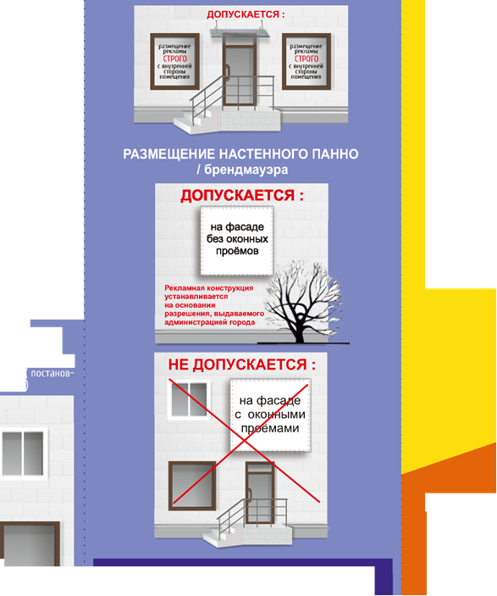
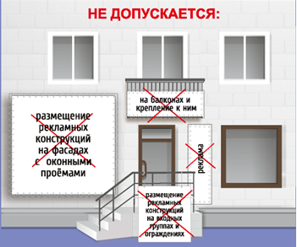
С целью исключения визуального шума установлены требования к рекламным конструкциям предусмотренным для размещения на фасаде здания, строения сооружения.

Slide 7
Нестационарные торговые объекты

Slide 8
Нестационарный торговый объект — торговый объект, представляющий собой временное сооружение или временную конструкцию, не связанные прочно с земельным участком вне зависимости от наличия или отсутствия подключения (технологического присоединения) к сетям инженерно-технического обеспечения, в том числе передвижное сооружение;
Внешний вид нестационарных торговых объектов, расположенных на земельных участках, которые находятся в муниципальной собственности и собственность на которые не разграничена, в зданиях, строениях и сооружениях, находящихся в муниципальной собственности, должен соответствовать типовым проектам.
Типовые проекты нестационарных объектов, используемых для осуществления торговой деятельности по оказанию услуг населению, включая услуги общественного питания, устанавливают общие архитектурные решения внешнего вида, общие требования к параметрам, конструкциям и материалам, применяемым при изготовлении и отделке нестационарных торговых объектов а также к цветовому решению, установке вывески, дополнительные требования к нестационарным торговым объектам.
Типовые проекты установлены для видов нестационарных торговых объектов: «киоск», «павильон», «торговый автомат (вендинговый автомат) по продаже питьевой воды», «палатка».

Slide 9
Основные требования к параметрам нестационарных торговых объектов
Вид | Специализация | Тип | Площадь | Размеры
киоск | печать | тип 1 | 6 кв.м. | длина - 3,0 м, ширина - 2,0 м, высота - 2,6 м
киоск | печать | тип 1 | 9 кв.м. | длина - 3,6 м, ширина - 2,5 м, высота - 2,6 м
киоск | - | тип 2 | 6 кв.м. | длина - 3,0 м, ширина - 2,0 м, высота - 2,6 м
киоск | - | тип 3 | 9 кв.м. | длина - 3,6 м, ширина - 2,5 м, высота - 2,6 м
павильон | - | тип 1 | 30 кв.м. | длина - 7,5 м, ширина - 4,0 м, высота - 3,2 м
павильон | - | тип 2 | 28 кв.м. | длина - 7,0 м, ширина - 4,0 м, высота - 3,2 м
торговый автомат (вендинговый автомат) по продаже питьевой воды | вода | тип 1 | 3,4 кв.м. | высота - 4,21 м
торговый автомат (вендинговый автомат) по продаже питьевой воды | вода | тип 2 | 3,4 кв.м. | высота - 4,21 м
палатка |  | тип 1 | 6 кв. м. | длина - 3,0 м, ширина - 2,0 м, высота в коньке - 2,2 м
палатка |  | тип 2 | 9 кв. м. | длина - 3,0 м, ширина - 3,0 м, высота в коньке - 2,2 м

Slide 10
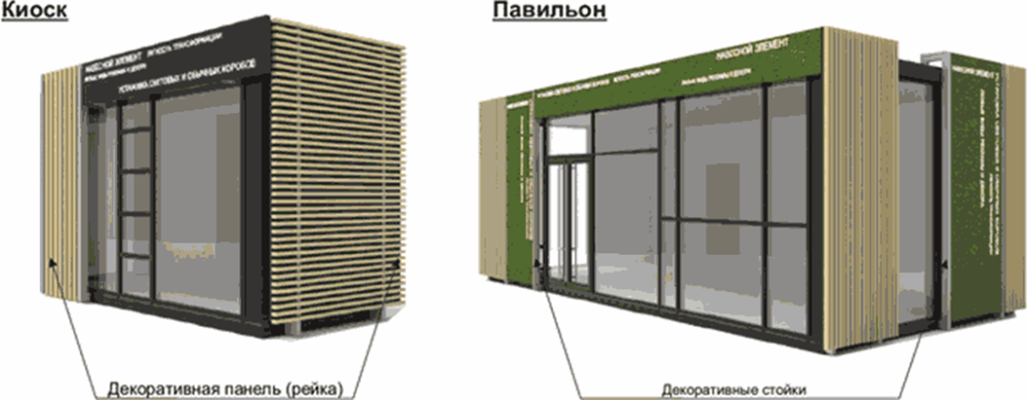
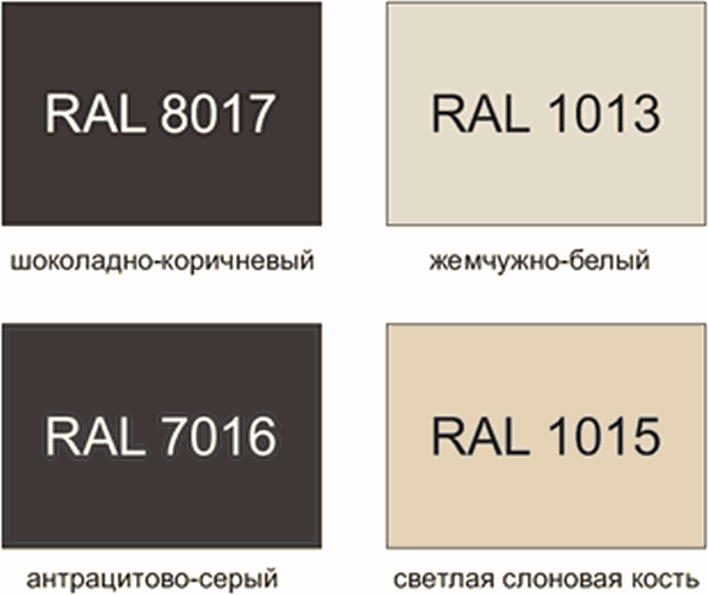
Графическое изображение типовых проектов нестационарных торговых объектов
Цветовое решение

Slide 11
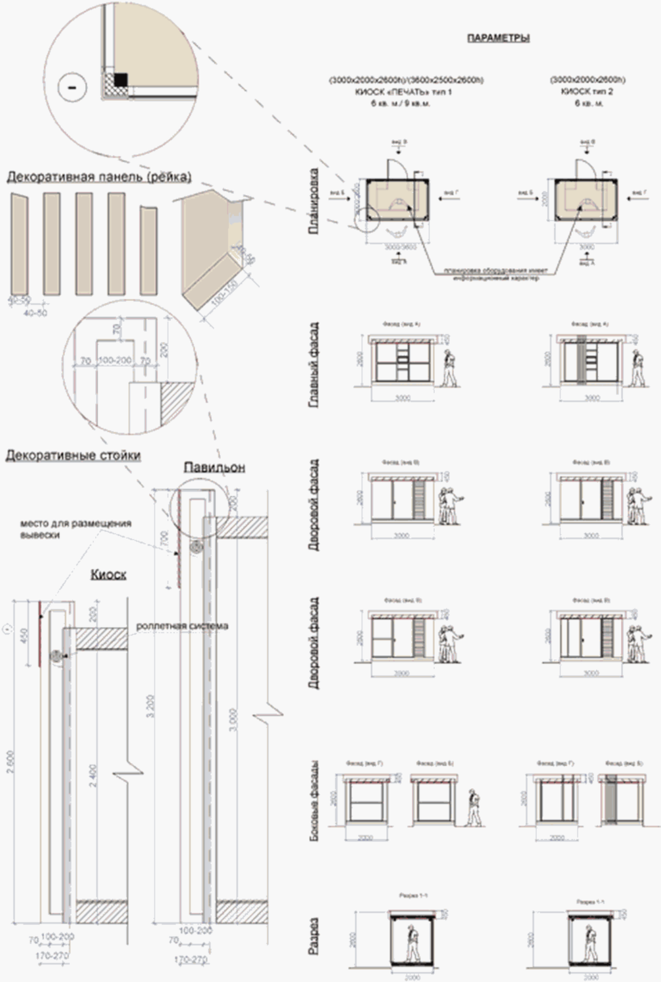

Slide 17
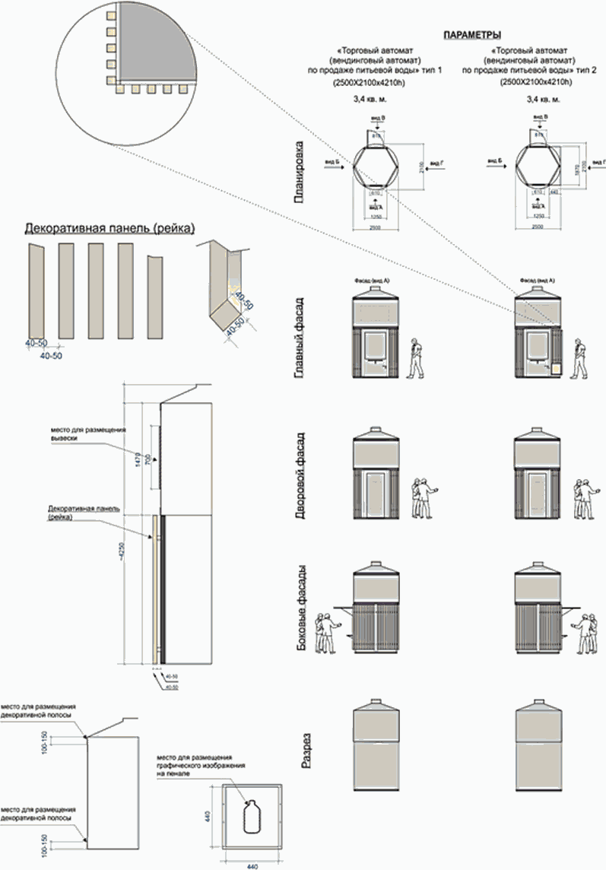

Slide 18
Палатка

Slide 22
Вывески
Колерный паспорт

Slide 23
Основные понятия
Вывеска - информационная конструкция, размещаемая на фасадах, крышах или иных внешних поверхностях зданий, строений, сооружений, внешних поверхностях некапитальных строений и сооружений, используемых для осуществления торговой деятельности и деятельности по оказанию услуг населению, включая услуги общественного питания, в месте фактического нахождения или осуществления деятельности организации (индивидуального предпринимателя), содержащая сведения о профиле деятельности организации (индивидуального предпринимателя) и (или) виде реализуемых ими товаров, оказываемых услуг и (или) их наименованиях (фирменное наименование, коммерческое обозначение, изображение товарного знака, знака обслуживания) в целях извещения неопределенного круга лиц о фактическом местоположении (месте осуществления деятельности) данной организации (индивидуального предпринимателя), режиме работы либо сведения, размещаемые в случаях, предусмотренных Законом Российской Федерации от 07.02.1992 № 2300-1 «О защите прав потребителей.»
Колерный паспорт - паспорт внешнего облика объекта капитального строительства (колерный паспорт) (далее - колерный паспорт) разрабатывается в связи с изменением фасада здания, строения, сооружения (изменением архитектурных элементов фасада, архитектурного решения фасада, размещением вывески, не соответствующей Стандартным требованиям к вывескам, их размещению и эксплуатации, установкой и эксплуатацией рекламной конструкции, размещением архитектурно-художественной подсветки, размещением указателей с наименованием улиц, номерами домов (зданий), не соответствующих установленным требованиям)

Slide 24
Графические изображения Стандартных требований
к вывескам, их размещению и эксплуатации
Вывеска состоит из графической и (или) текстовой частей

Slide 25
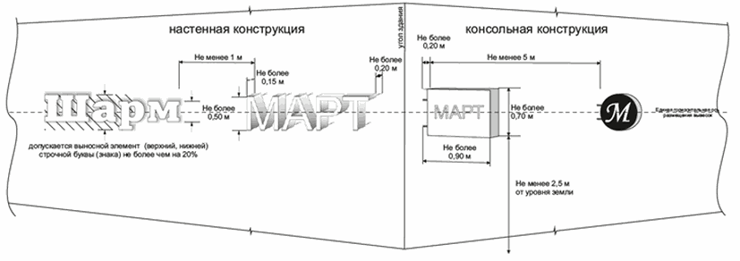
Графические изображения Стандартных требований
к вывескам, их размещению и эксплуатации
Размеры текстовой части настенной и консольной конструкции

Slide 26
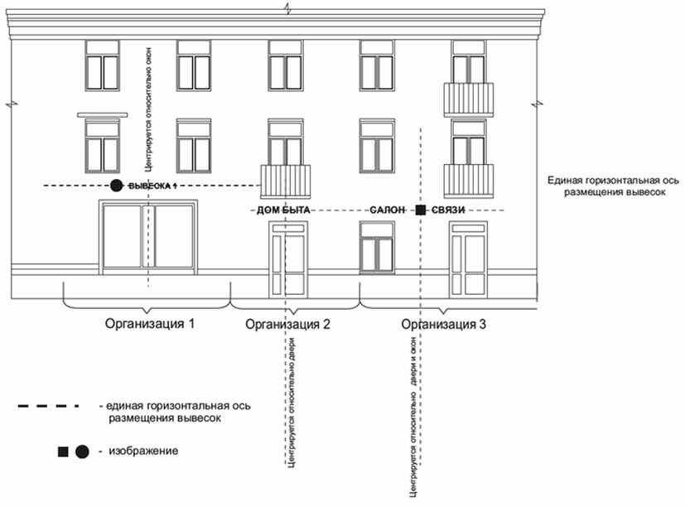
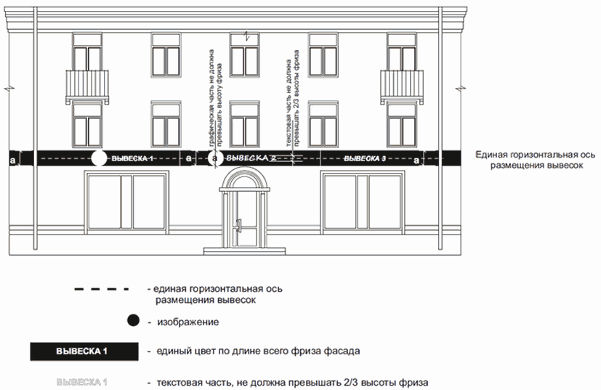
Графические изображения Стандартных требований
к вывескам, их размещению и эксплуатации
Расположение нескольких вывесок:

Slide 27
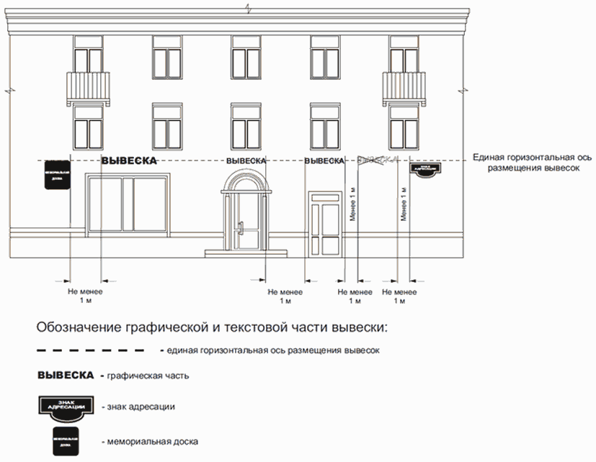
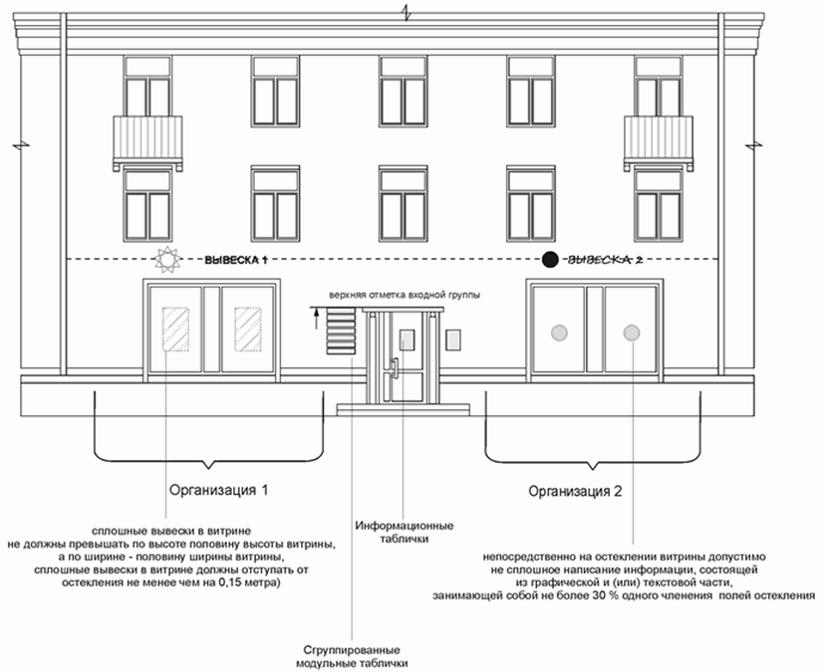
Графические изображения Стандартных требований
к вывескам, их размещению и эксплуатации
Расположение нескольких вывесок:

Slide 28
Графические изображения Стандартных требований
к вывескам, их размещению и эксплуатации
Расположение нескольких вывесок:

Slide 29
Места допустимого (недопустимого) размещения вывесок
на различных типах козырьков крылец и (или) входных групп

Slide 30
Места допустимого (недопустимого) размещения вывесок
на различных типах козырьков крылец и (или) входных групп

Slide 31
Примеры размещения вывесок, нарушающих архитектурный облик здания

Slide 32
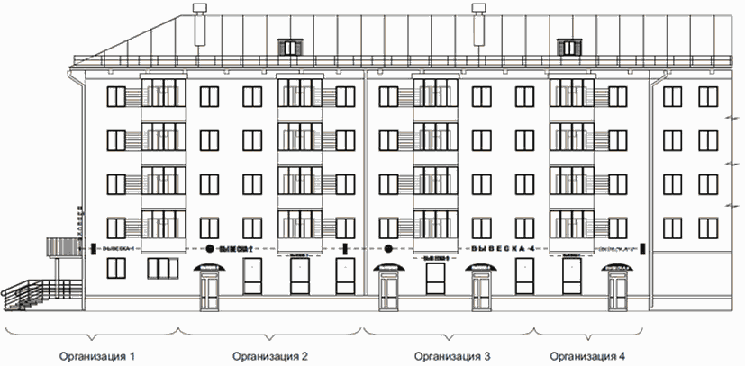
Примеры размещения вывесок на зданиях различного назначения и типа
допустимое расположение вывесок

Slide 33
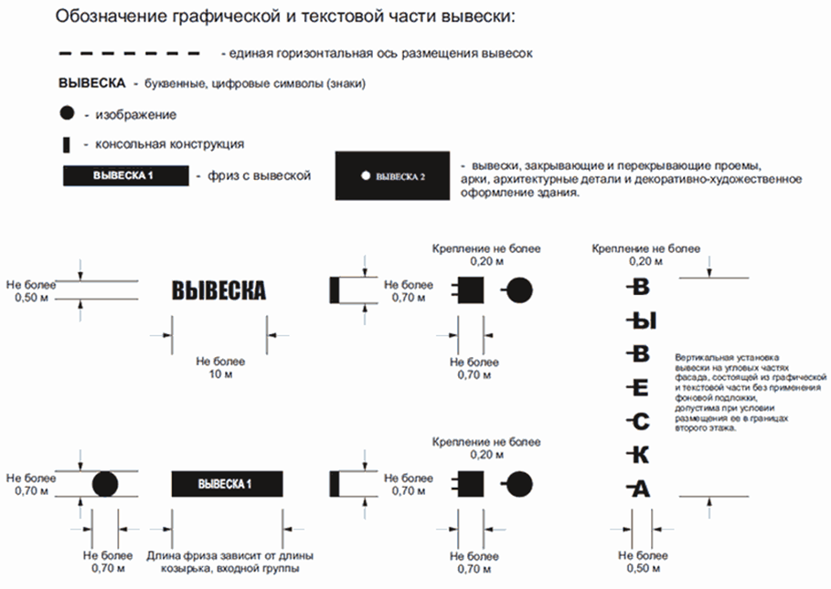
Примеры размещения вывесок на зданиях различного назначения и типа

Slide 34
Примеры размещения вывесок на зданиях различного назначения и типа

Slide 35
Примеры размещения вывесок на зданиях различного назначения и типа

Slide 36
Примеры размещения вывесок на зданиях различного назначения и типа

Slide 37
Примеры размещения вывесок на зданиях различного назначения и типа

Slide 38
Примеры размещения вывесок на зданиях различного назначения и типа

Slide 39
Примеры размещения вывесок на зданиях различного назначения и типа

Slide 40
Правила размещения информационных конструкций устанавливаются Стандартными требованиями к вывескам, их размещению и эксплуатации.
Изменение фасада здания, строения, сооружения (изменение архитектурных элементов фасада, архитектурного решения фасада, размещение вывески, не соответствующей Стандартным требованиям к вывескам, их размещению и эксплуатации (далее - Стандартные требования), установка и эксплуатация рекламной конструкции, размещение архитектурно-художественной подсветки, размещение указателей
с наименованием улиц и номерами домов (зданий), не соответствующих установленным требованиям) допускается при условии разработки проекта колерного паспорта.
Колерный паспорт подлежит согласованию с отделом градостроительства
и архитектуры.
Предметом согласования колерного паспорта является:
соблюдение требований к содержанию колерного паспорта, соблюдение требований законодательства об объектах культурного наследия, соответствие архитектурного решения объекта капитального строительства внешнему архитектурному облику сложившейся застройки, соответствие требованиям раздела 14 Правил.

Slide 41
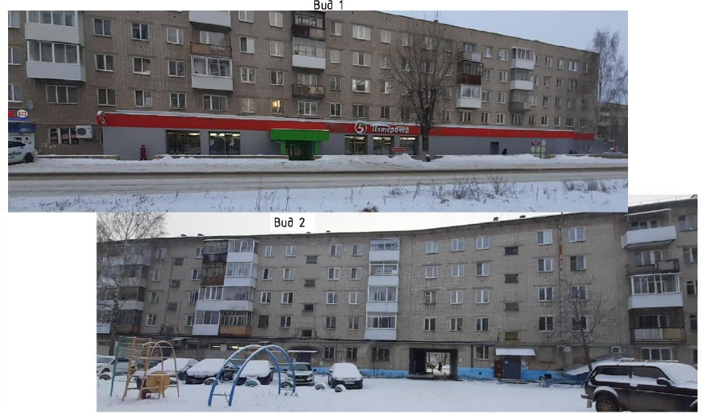
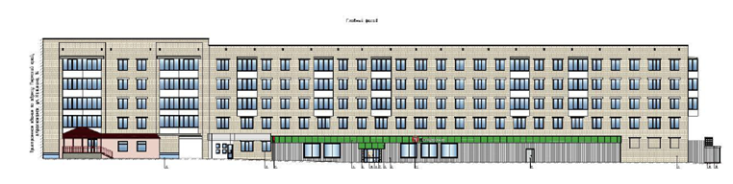
Требования к содержанию колерного паспорта установлены приложением 3 к Правилам.
Разработка колерного паспорта оформляется на стандартных листах бумаги формата А3.
Изменение колерного паспорта осуществляется путем разработки нового колерного паспорта.
Разработка колерного паспорта в черно-белом цвете не допускается.
Один экземпляр согласованного колерного паспорта хранится в отделе градостроительства и архитектуры администрации Краснокамского городского округа.

